Slide 1

Культура Беларуси: XIII–XV вв.
Kimi AI
2025/01/01

Slide 2

01
Культурный поворот
02
Каменные щиты
03
Храмы и готика
ПЛАН
04
Слово и книга
05
Быт и праздник
06
Итоги

Slide 3

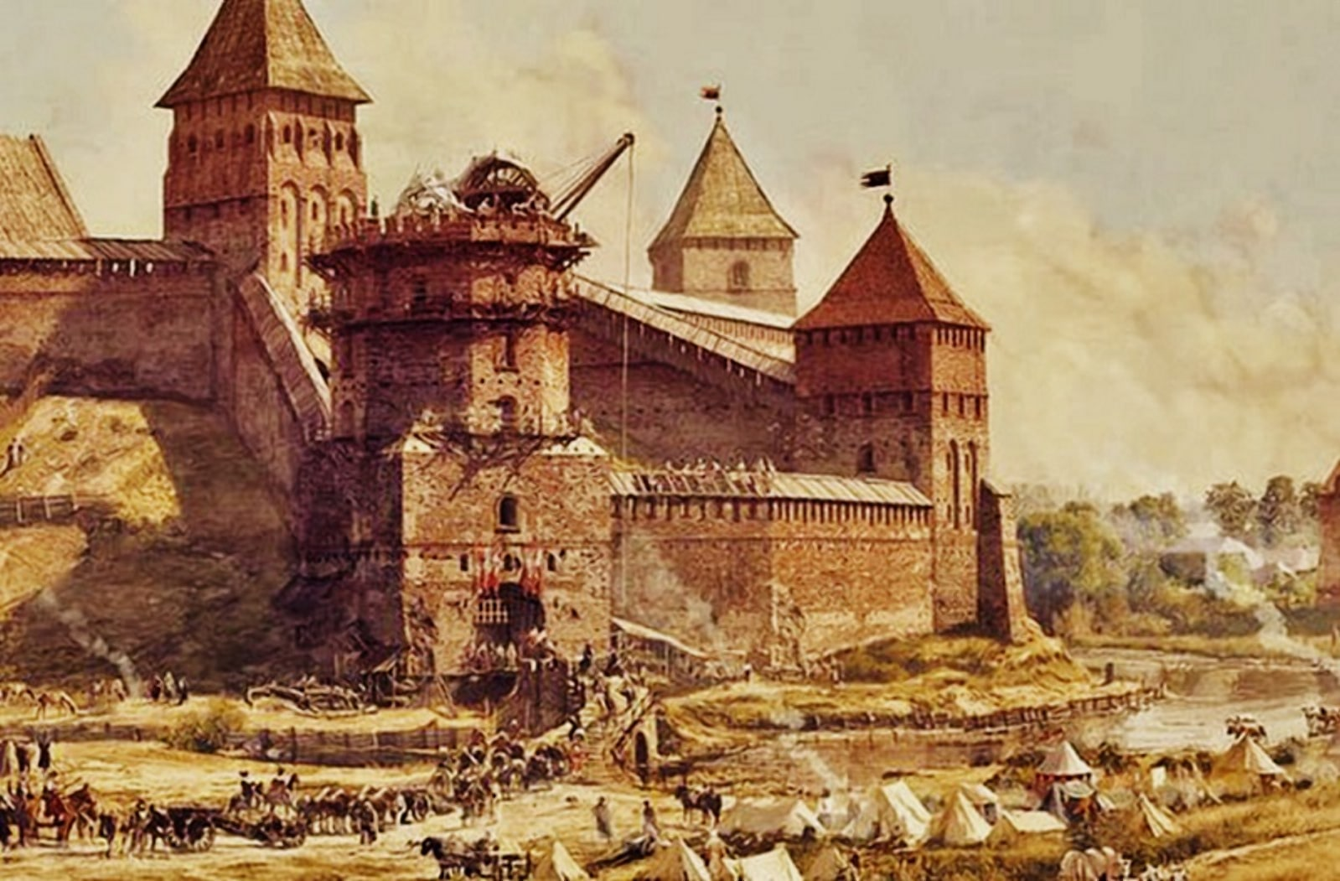
Особенности периода
1.Переход от византийских к западноевропейским культурным образцам.
2.Проникновение романского и готического стилей. Но романского мало
3.Готика стала господствующей в скульптуре, живописи и декоративно- прикладном искусстве.
4. Культура пронизана духом воинственности и необходимостью постоянной защиты, что отразилось в архитектуре.

Slide 4
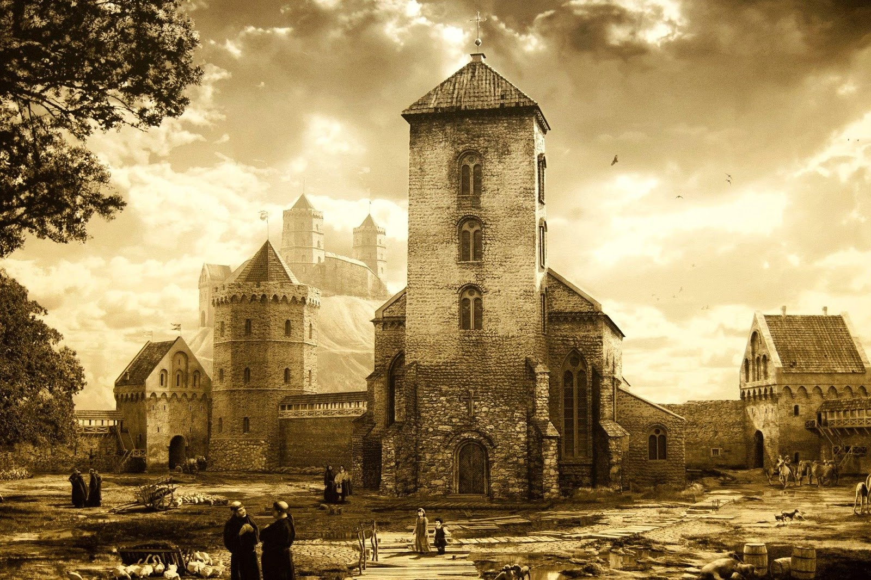
Культовое и оборонительное зодчество
1.Традиции полоцкой и городенской школ соединялись с элементами западноевропейских стилей.
2.Преобладание оборонительного и культового зодчества.
3.Основной вид –замок (простой и суровый
.
Оборонительное зодчество (Замки)
Причина: постоянные войны, усовершенствование боевой техники.
Новый тип сооружения:
1.замок-крепость КАСТЕЛЬ с XIV века
2. часто состояли из двух частей – Верхнего и Нижнего замков (Полоцк, Витебск, Городня).
Значение: Вдоль северо-западной границы ВКЛ сложился целый пояс каменных замков общегосударственного значения.

Slide 5
Структура:
Форма прямоугольника или трапеции
Малодоступная местность (валы, возвышение)Внутри жилье, хозпостройки, культовые сооружения
Толстые высокие стены, башни с бойницами
Колодец, запасы еды, воды
Замки были оборудованы мощными стенами, башнями и рвами. Они были спроектированы с учётом современных военных технологий, что делало их неприступными для врагов. Эти сооружения стали символами силы и власти.
Замки не только выполняли оборонительные функции, но и стали важными культурными символами. Они отражали и эстетические предпочтения эпохи, став частью исторического ландшафта Беларуси.
Замки состояли из двух частей: Нижнего и Верхнего замка. Верхний замок был более мощным и служил основным укреплением.

Slide 6
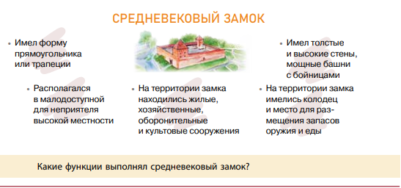

Slide 7
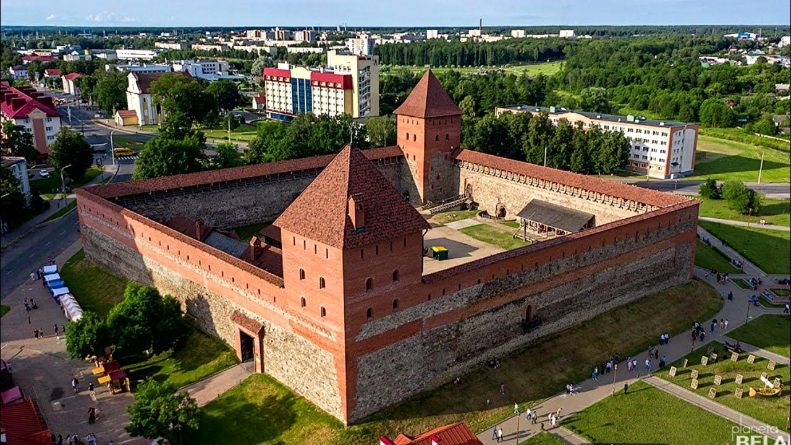
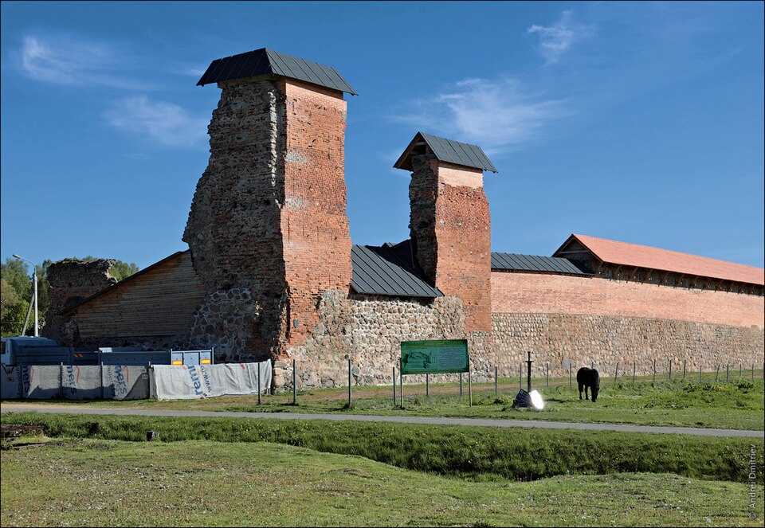
Лида и Крево:
Кревский замок
Лидский замок
В 1330-х годах был построен Кревский замок. Его особенностью была вынесенная за периметр стены большая башня, что увеличивало его оборонительные возможности. Этот замок также стал важным символом государственности ВКЛ.
В 1320-х годах Гедимин основал Лидский замок. Стены замка были сложены из валунов и скреплены известковым раствором, а верхние части — из крупноразмерного кирпича. Замок стал символом гедиминовской династии

Slide 8
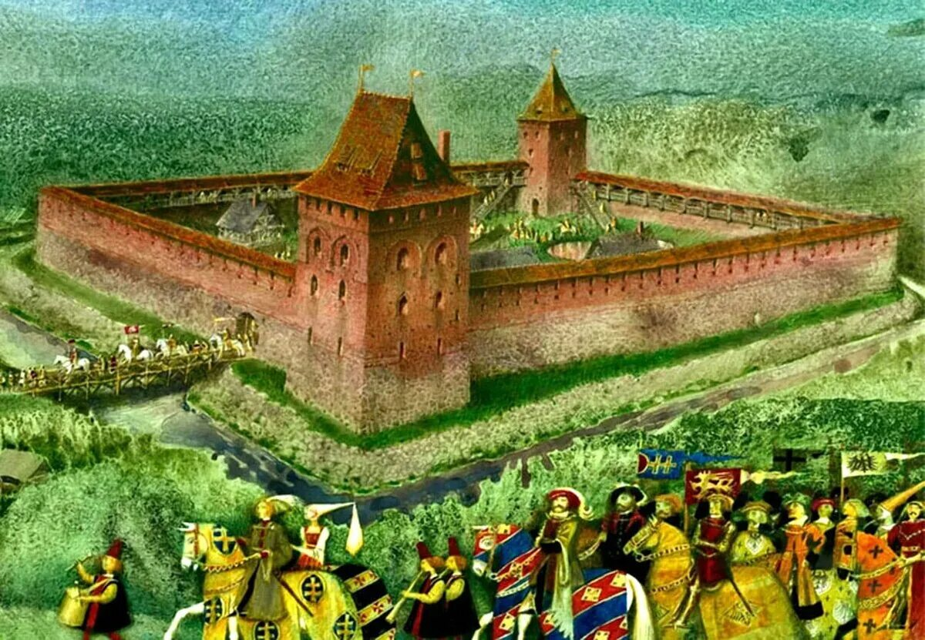

Slide 9
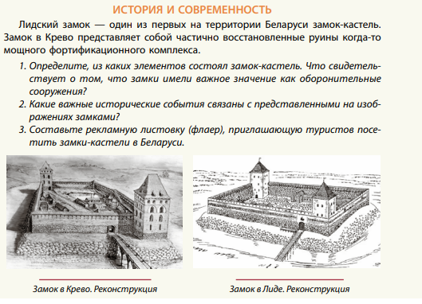

Slide 10
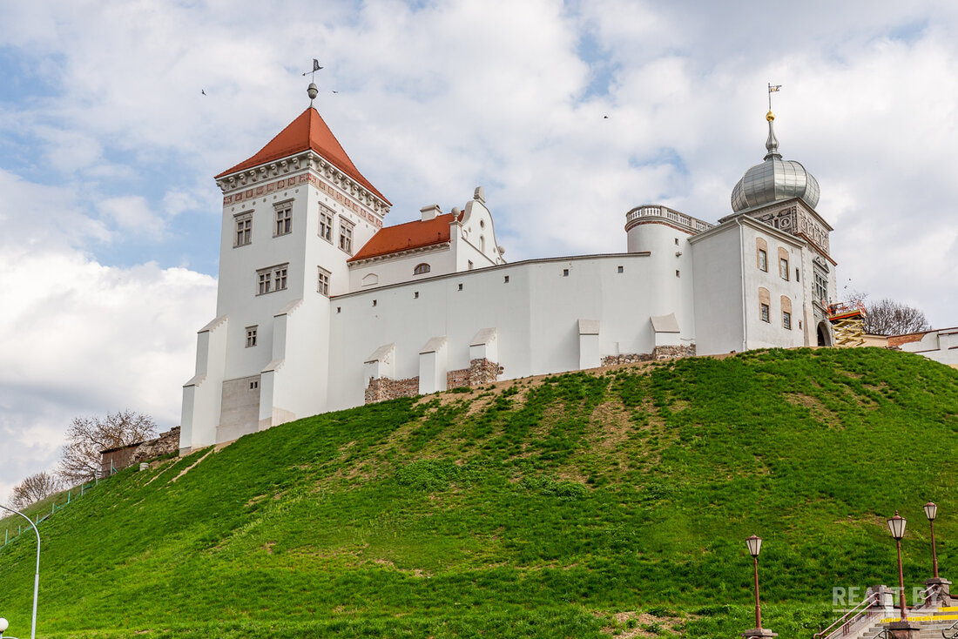


Витебск и Гродно: система двух замков
Система двух замков в Гродно и Витебске была эффективной в защите от врагов. Эти сооружения были спроектированы с учётом последних военных технологий и стали важными элементами оборонительной системы ВКЛ.
В середине XIV века в Витебске был построен замок, объединивший Верхний и Нижний замки в единую оборонительную систему. Этот комплекс стал важным стратегическим пунктом на востоке ВКЛ, обеспечивая защиту от внешних угроз.
В конце XIV–XV веков Гродно получил два каменных замка, соединённых мостом через ров. Эти замки не только выполняли оборонительные функции, но и стали символами государственной мощи ВКЛ.
Витебский замок
Гродненские замки
Оборонительная система

Slide 12
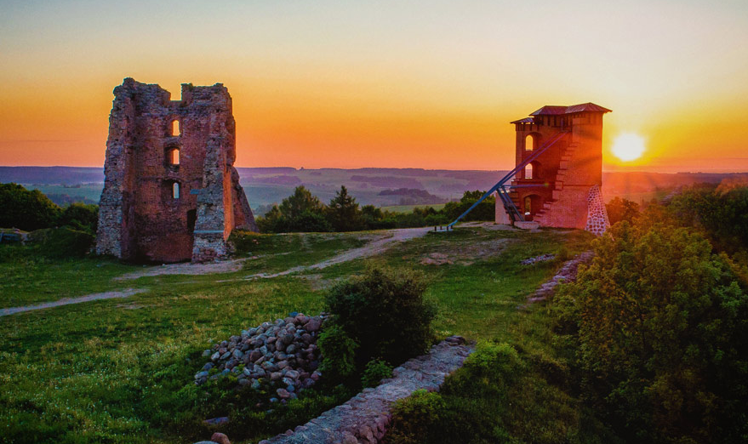
Новогрудок: семибашенный символ
Новогрудский замок
Был дополнен Дозорной башней и Минскими воротами, став семибашенным символом государственной мощи. Этот комплекс был важным форпостом на белорусской земле, отражая высокий уровень оборонительного строительства XIV–XV веков.

Slide 13
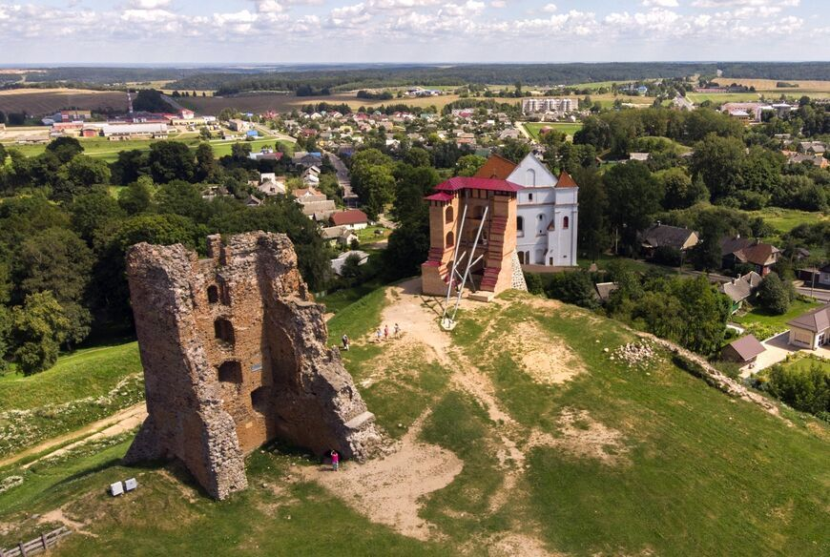
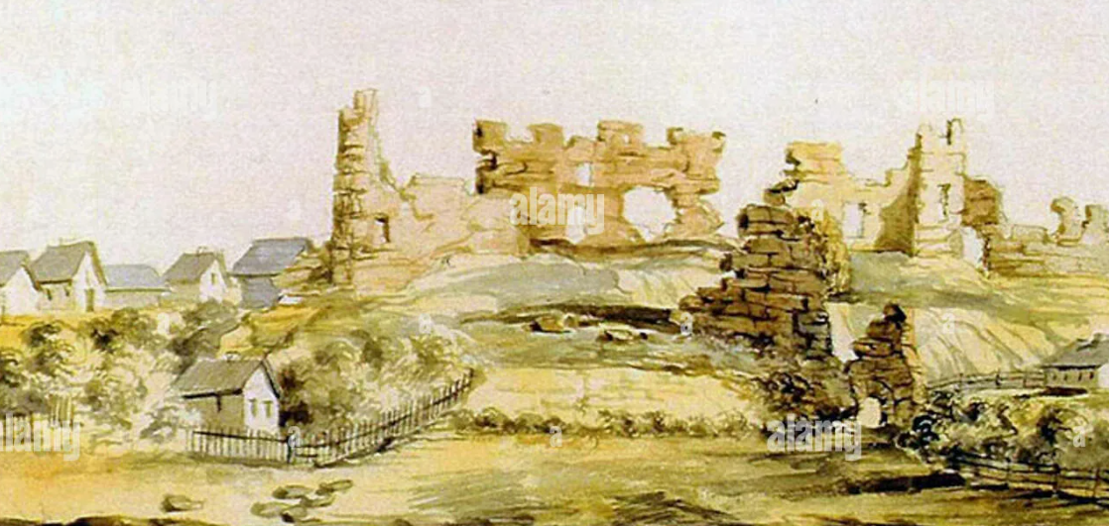
НОВОГРУДОК
ВИТЕБСК

Slide 14
Конец XV – нач. XVI вв.:
Появление уникального типа храма – «православная готика».
Синтез готики, византийско-русского стиля и оборонительных элементов.
Основные черты:
-сдержанность и суровость
-из кирпича
-треугольный остроконечный фасад
-скругленные арки и ниши
-контрфорсы-подпорки
ХРАМЫ

Slide 15
Культовое зодчество между обороной и молитвой
Готический стиль в храмах
Многие готические храмы сохранились, например, костёлы в деревнях Вселюб и Ишкольдь. Эти здания являются важными историческими и культурными памятниками, отражающими развитие белорусской архитектуры.
Оборонительные функции храмов
В XIV–XV веках готический стиль стал доминирующим в культовом зодчестве Беларуси. Высокие своды и стрельчатые окна сочетались с массивными стенами, что делало храмы неприступными и в то же время духовными центрами.
Храмы выполняли оборонительные функции, сочетая в себе культовые и военные элементы. Это отражало общее настроение эпохи.

Slide 16
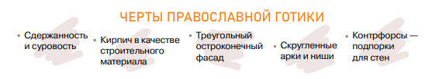
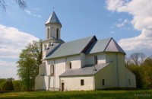
Костёл дер.Вселюбь

Slide 17
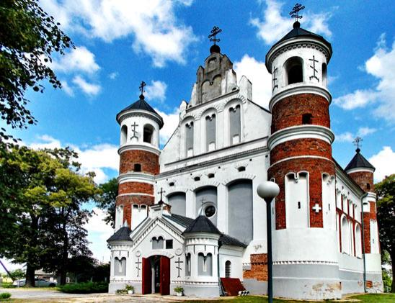
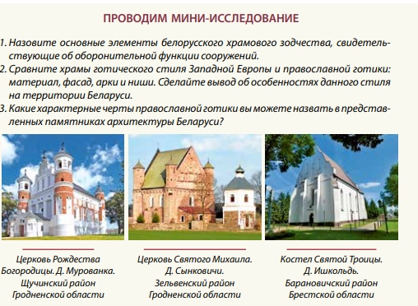

Slide 18
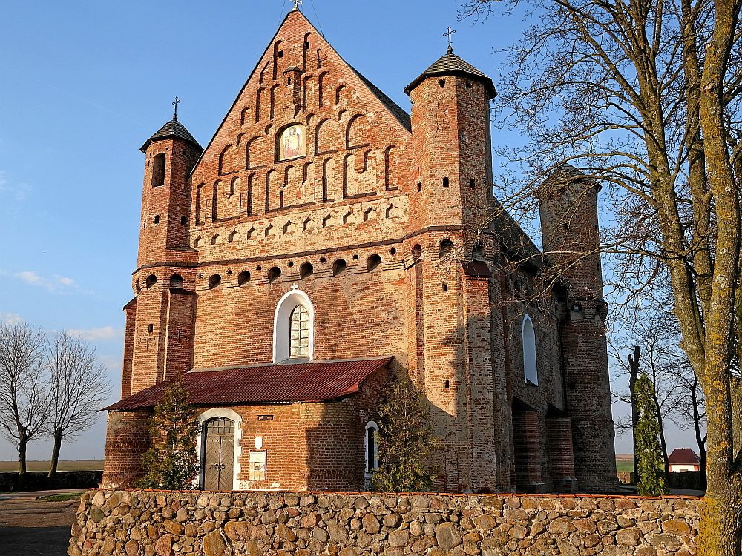
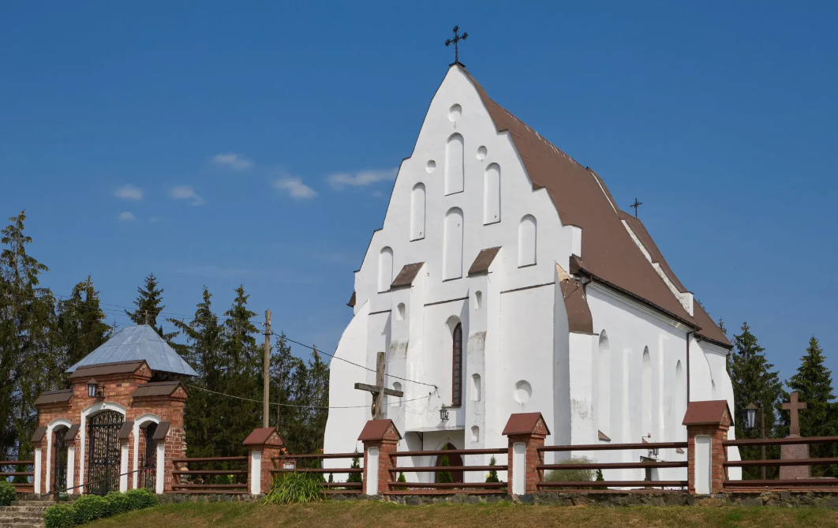

Slide 19
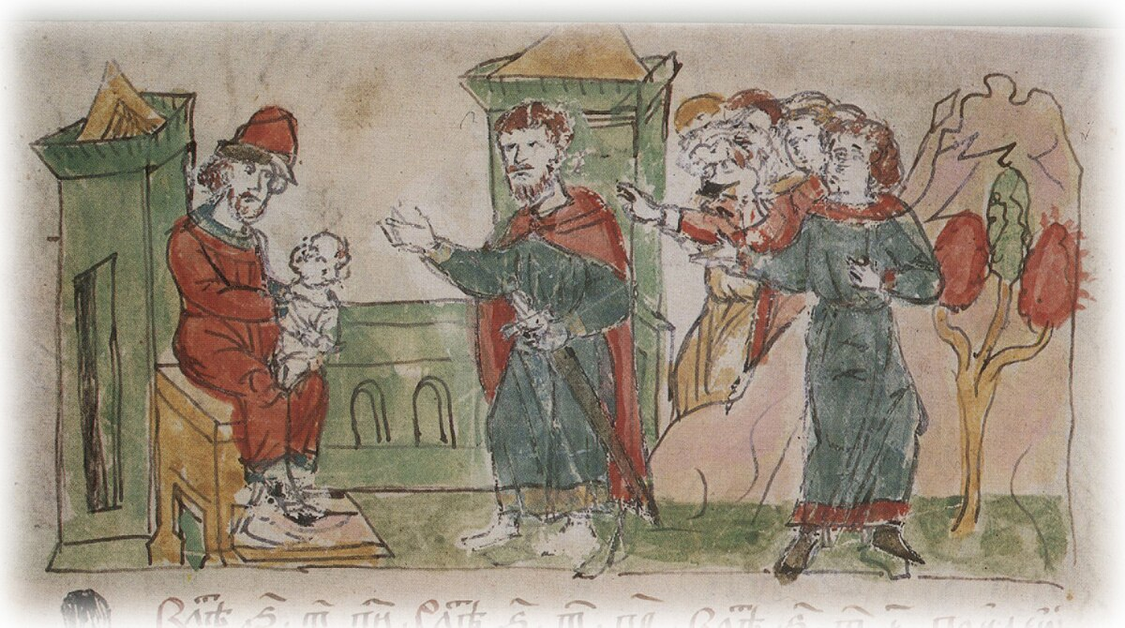
Литература

Slide 20
Старобелорусский как язык власти и веры
В XIV–XV веках старобелорусский язык стал государственным языком Великого Княжества Литовского. Это способствовало развитию литературы и переводческой деятельности, делая вернacular доступным для широких слоёв населения.
Религиозная литература
Появление светских жанров
Значение старобелорусского языка
Основу литературы составляли религиозные произведения, такие как богослужебные книги, евангелия и жития. Эти произведения были переведены на старобелорусский язык.
В этот период появились светские жанры, такие как паломническая литература и панегирики. Они отражали культурные и политические тенденции времени, став важными источниками исторической информации.
Старобелорусский язык стал важным инструментом культурного и политического развития ВКЛ. Он способствовал объединению различных народов в рамках государства и развитию национальной идентичности.

Slide 21
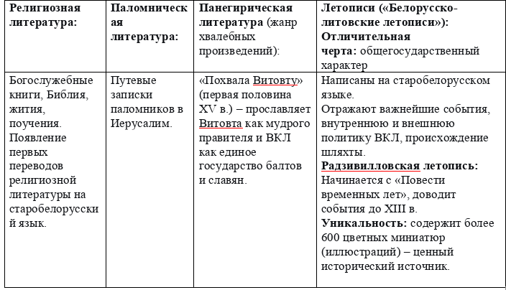

Slide 22
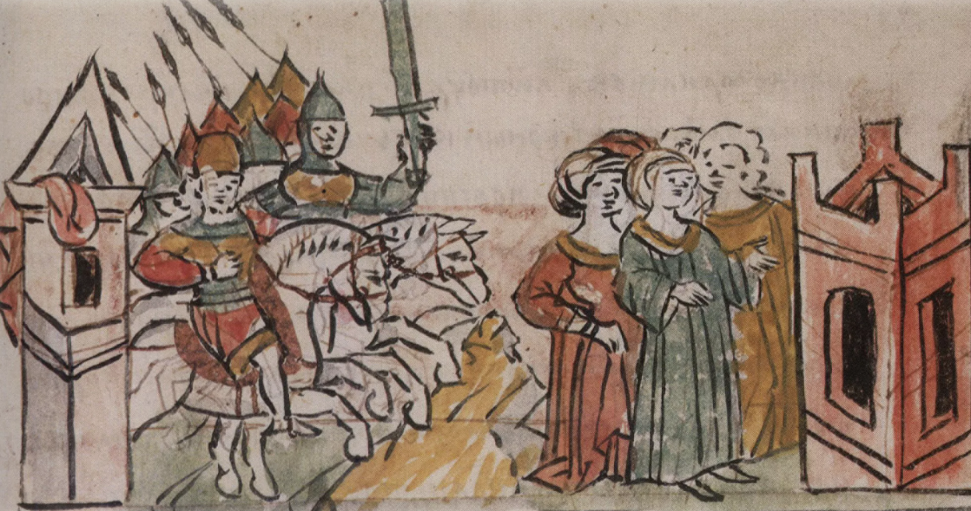
Белорусско-литовские летописи
Значение летописей
Летописи стали важными источниками исторической информации, отражая внутреннюю и внешнюю политику ВКЛ, происхождение шляхты и князей. Они помогают понять развитие белорусской культуры и государственности.
Радзивилловская летопись
XV века содержит более 600 миниатюр, что делает её уникальным источником по истории Древней Руси и визуальной культуре ВКЛ. Эти иллюстрации помогают восстановить исторические события того времени.

Slide 23

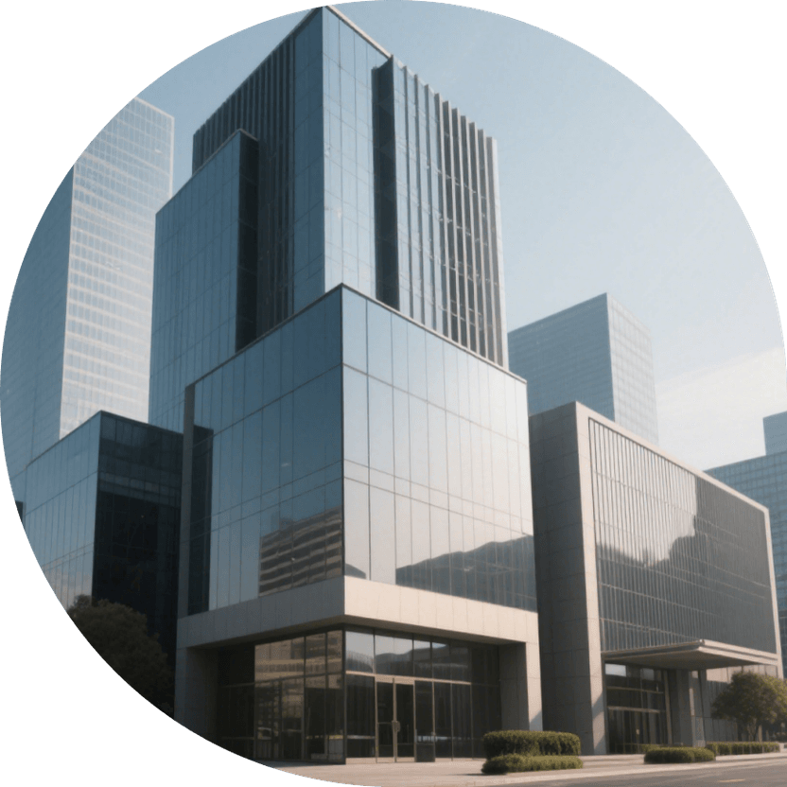
Световой день и красный угол
Жизнь крестьянина
Жизнь крестьянина в XIV–XV веках регулировалась солнцем: подъём на рассвете, отбой на закате. Лучина и свеча были единственным источником освещения. Зимой из-за холода люди спали в одежде. Духовным центром дома был красный угол с иконой, объединяющий тепло печи и веру.

Slide 24
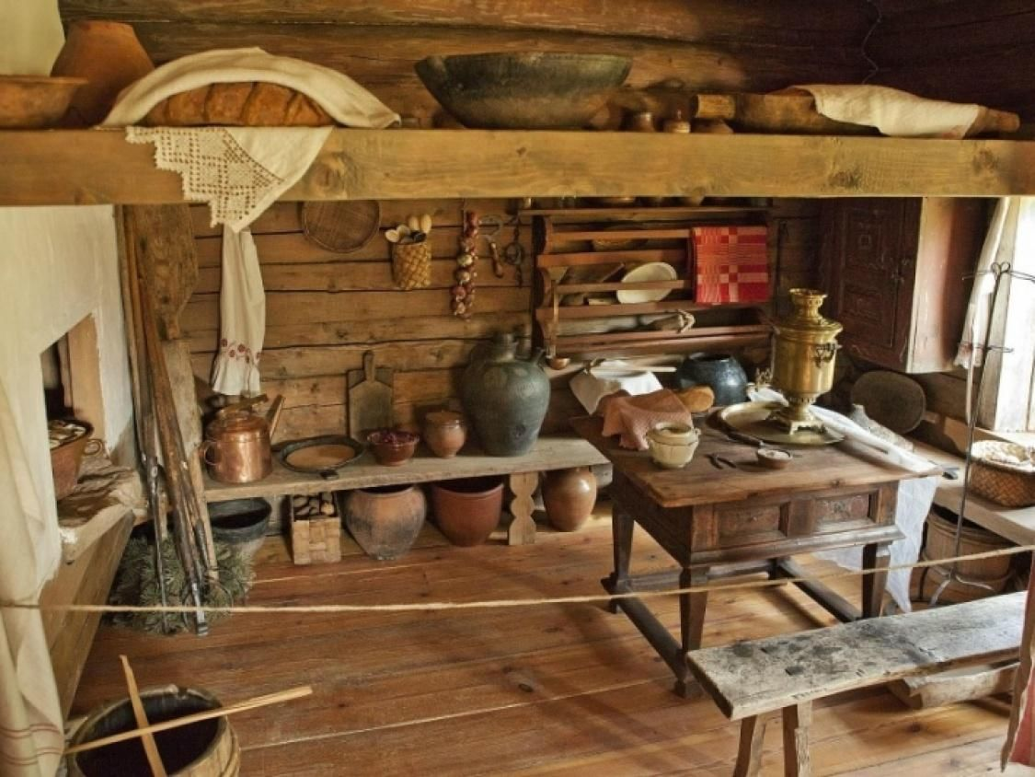
Жизнь подчинена световому дню. Освещение: лучина, факелы, сальные/восковые свечи.
Важные элементы жилища: печь (тепло) и красный угол с иконой (духовный центр).
Досуг крестьян и мещан был тесно связан с народным календарем.
Быт и праздник

Slide 25
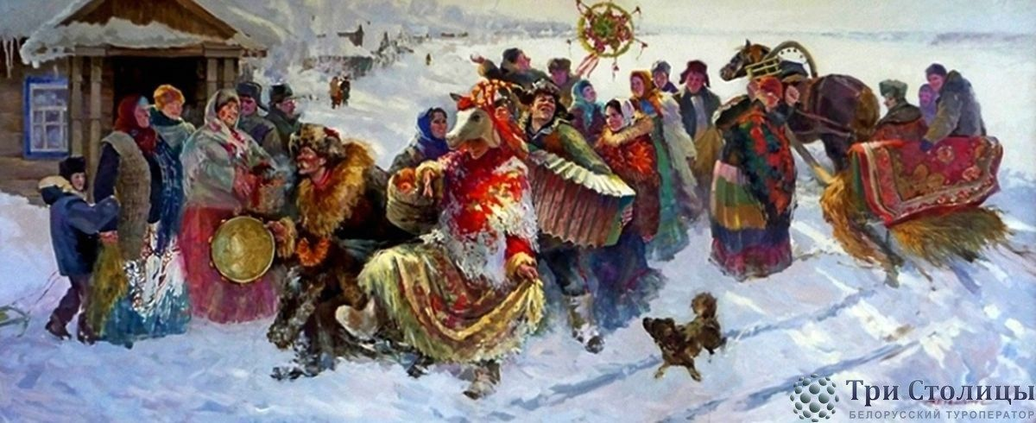
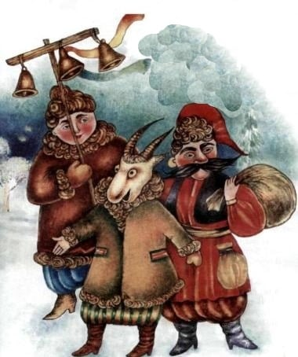
Зимний цикл: от Рождества до Покрова, до 1582 юлианский календарь
Рождественские празднества
Рождество (25 декабря) – начало двухнедельного торжества.
Три кутьи: Большая (семейный ужин), Богатая (под Новый год), Голодная (перед Крещением).
Обычай: ряженые ходят по домам с колядками, получают угощения.

Slide 26
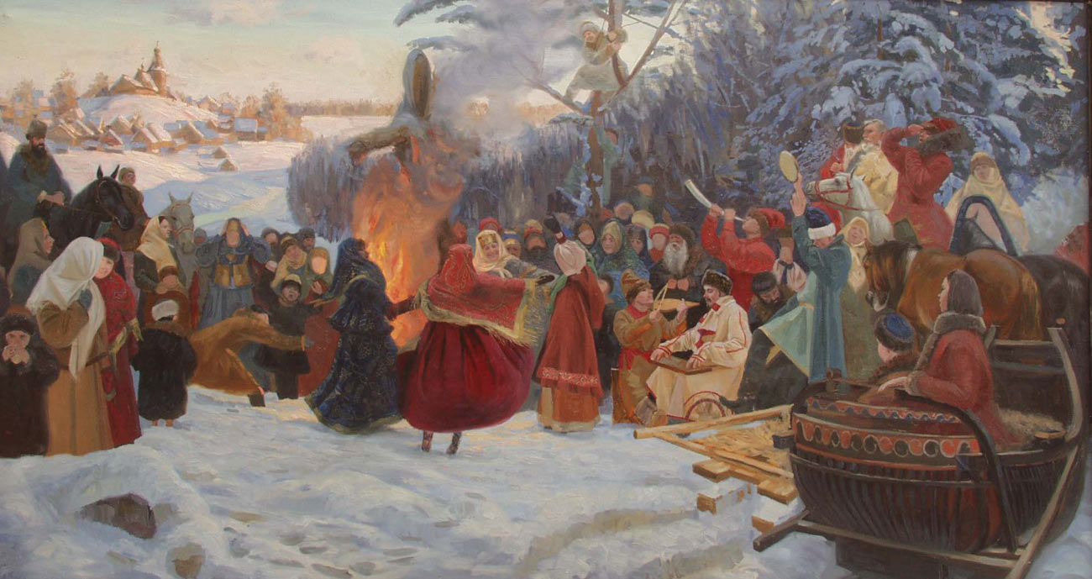
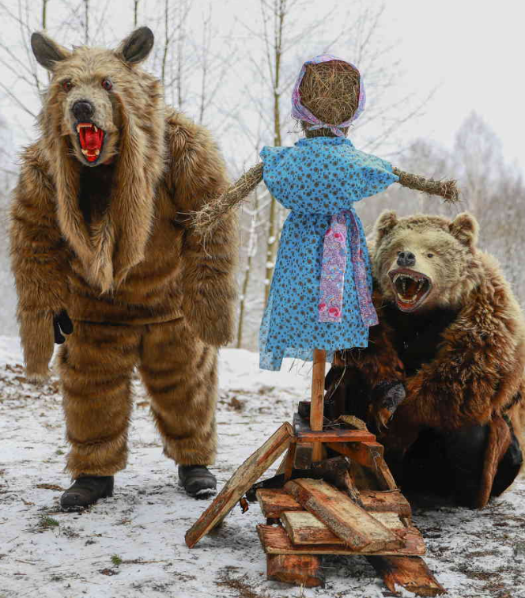
Весенние праздники
Масленица (за неделю до Великого поста) – проводы зимы.
Комоедица – праздник пробуждения медведя; ели «комы» (гороховую кашу).
Пасха – главный весенний праздник (у православных важнее Рождества).
Радуница (9-й день после Пасхи) – поминовение усопших, посещение кладбищ.

Slide 27
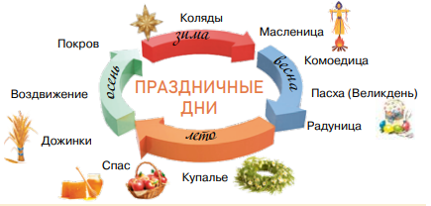
Летние и осенние праздники
Летние праздники:
Купалье (день летнего солнцестояния) – языческий праздник с кострами («очищение»), поиском папоротника.
Осуждался церковью.
Осенние праздники:
Третий Спас, Дожинки – праздники урожая.
Воздвижение (конец сентября) – «закрытие» земли на зиму.
Покров (октябрь) – окончание полевых работ, начало времени свадеб.
Ярмарки и «фэсты» у церквей и костелов, начало посиделок.
В основе-земледельческий цикл работ

Slide 28
Домашнее задание : Параграф 29, составить лэпбук по одной из подтем параграфа
Kimi AI
2025/01/01

